Slide 1
一
1
2
3
二
4
5
6

Slide 2
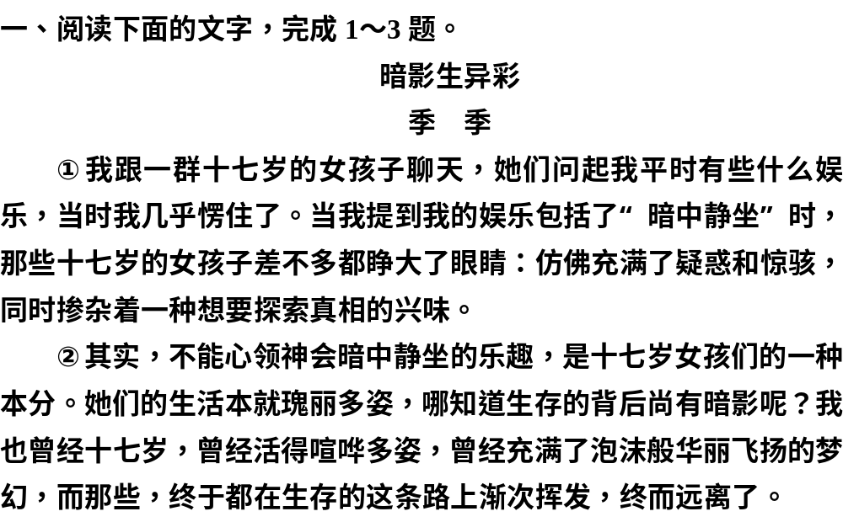
一
1
2
3
二
4
5
6

Slide 3
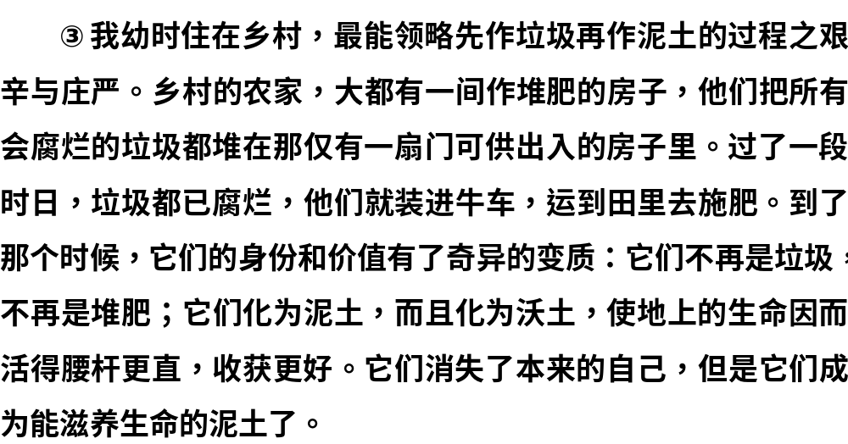
一
1
2
3
二
4
5
6

Slide 4
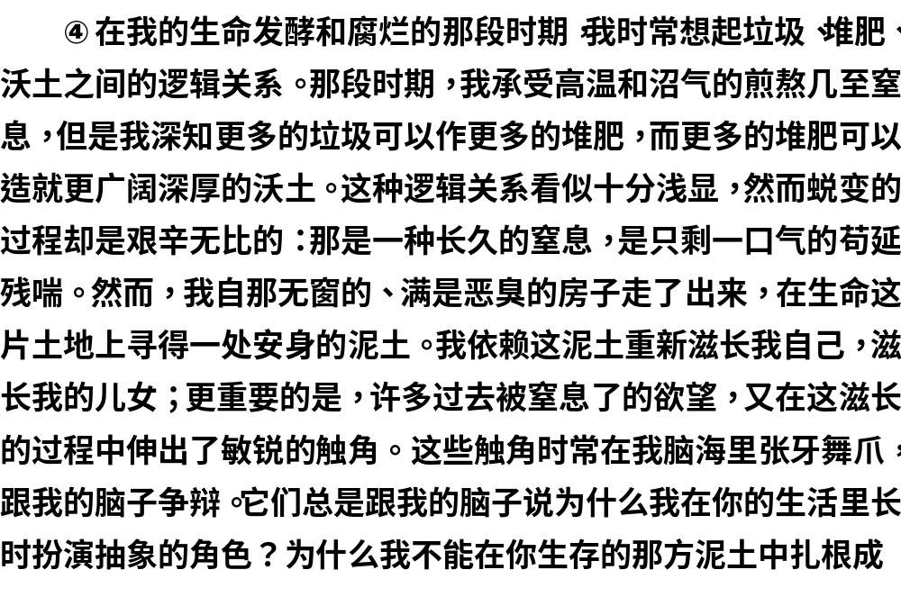
一
1
2
3
二
4
5
6

Slide 5
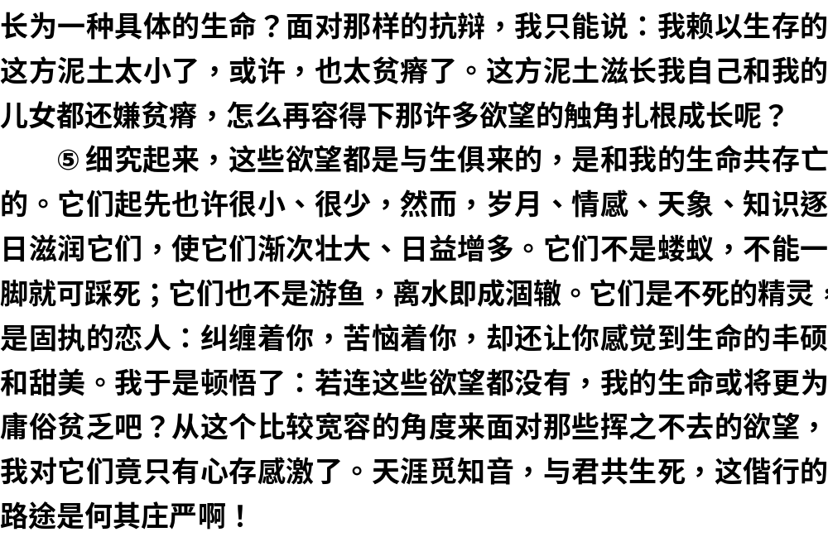
一
1
2
3
二
4
5
6

Slide 6
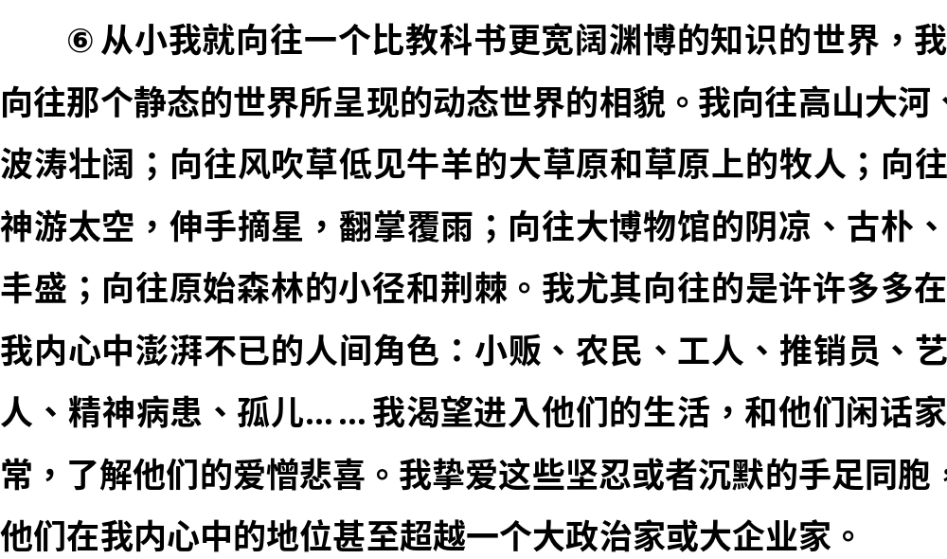
一
1
2
3
二
4
5
6

Slide 7
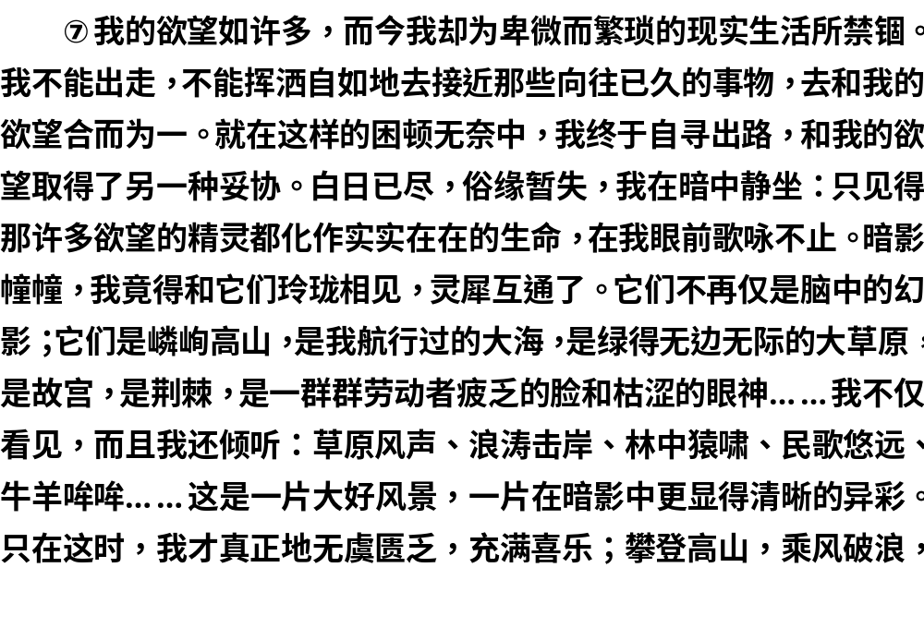
一
1
2
3
二
4
5
6

Slide 8
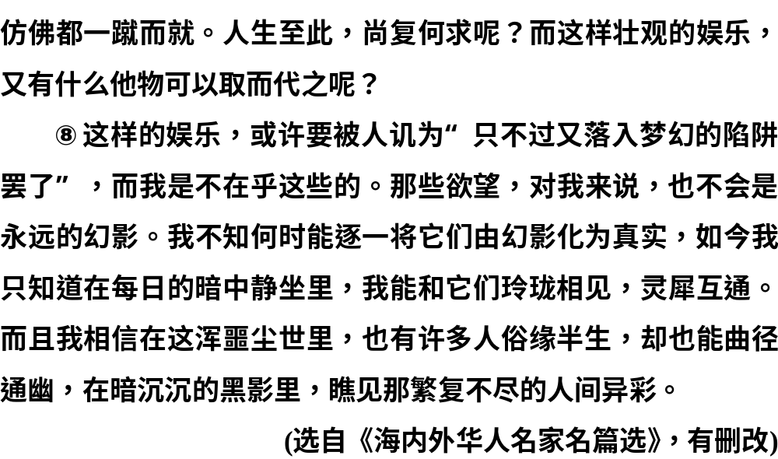
一
1
2
3
二
4
5
6

Slide 9
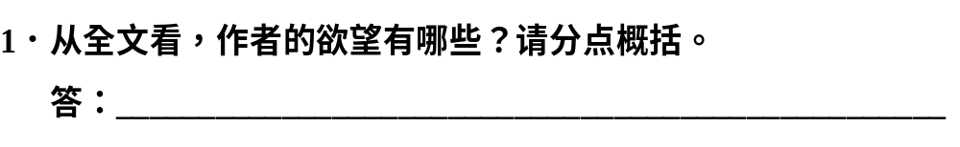
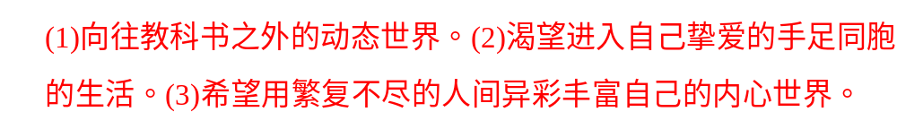
一
1
2
3
二
4
5
6
答案
答案
答案

Slide 10
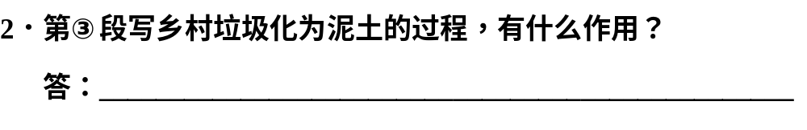
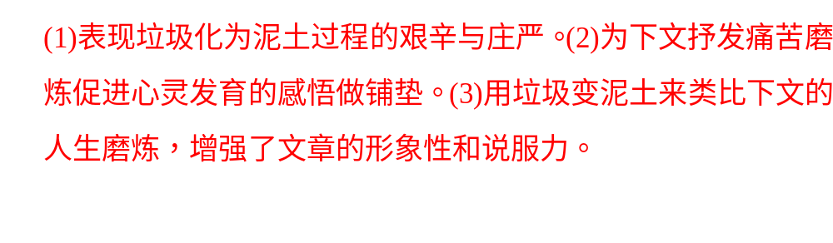
一
1
2
3
二
4
5
6
答案

Slide 11
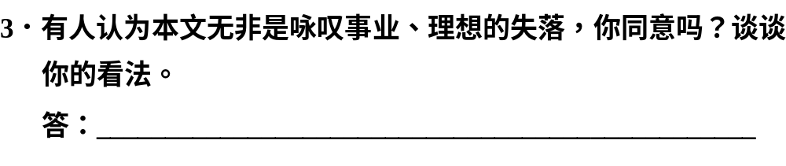
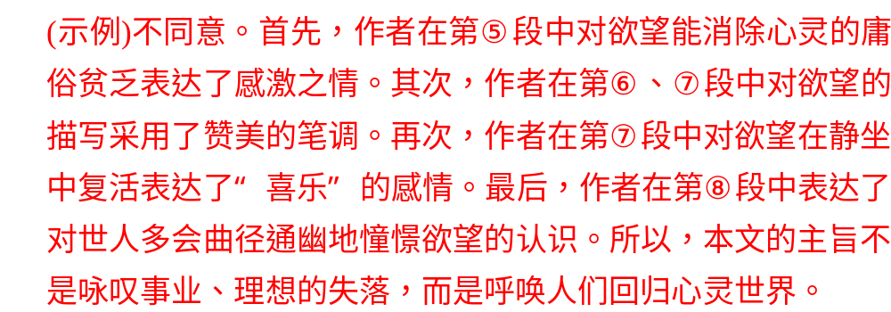
一
1
2
3
二
4
5
6
答案

Slide 12
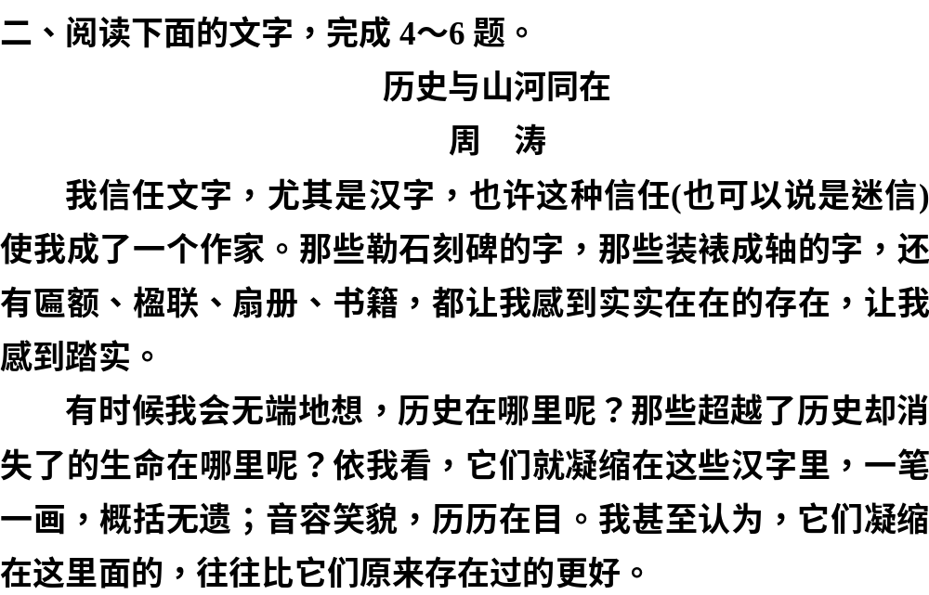
一
1
2
3
二
4
5
6

Slide 13
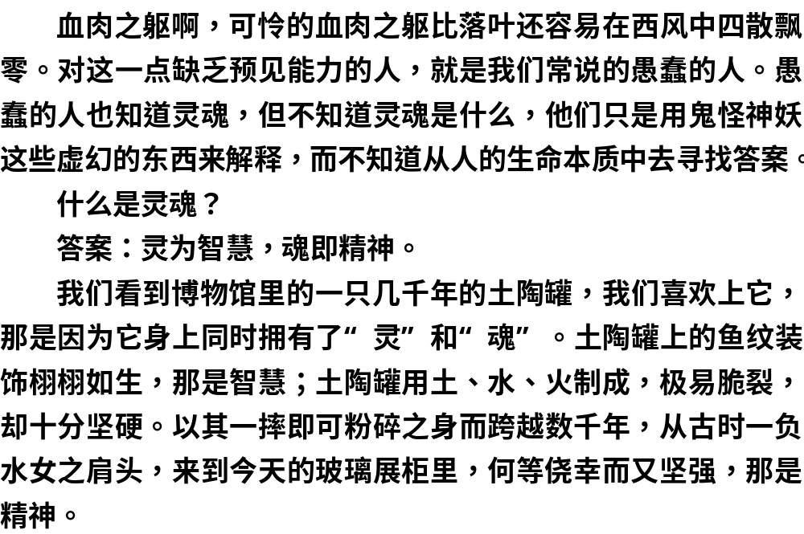
一
1
2
3
二
4
5
6

Slide 14
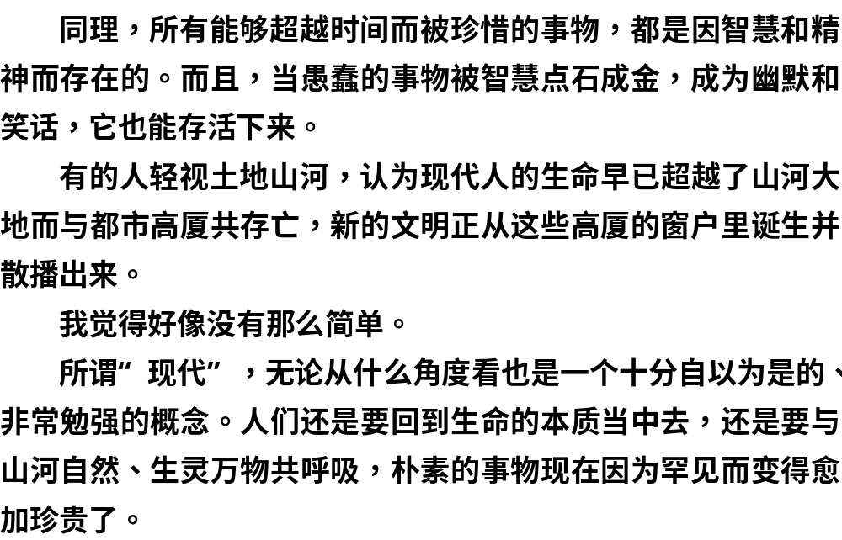
一
1
2
3
二
4
5
6

Slide 15
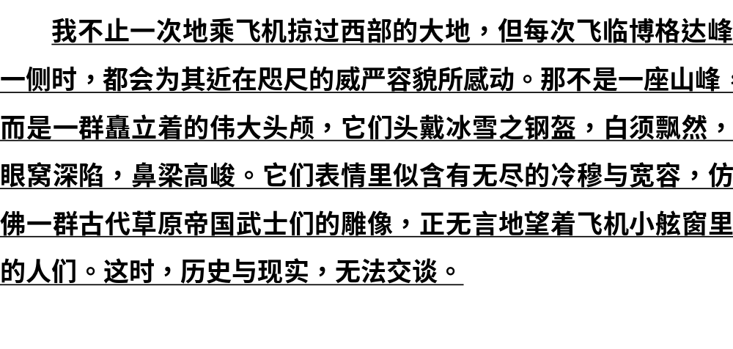
一
1
2
3
二
4
5
6

Slide 16
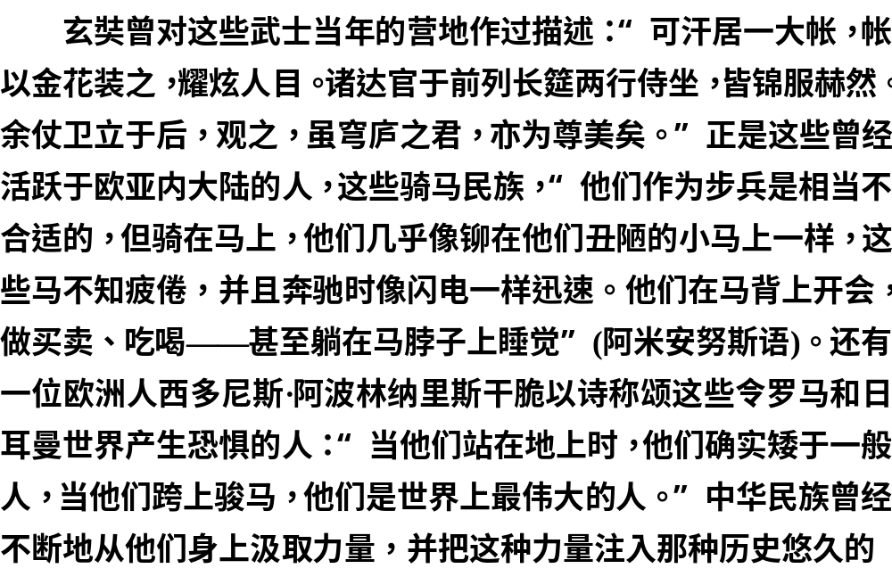
一
1
2
3
二
4
5
6

Slide 17
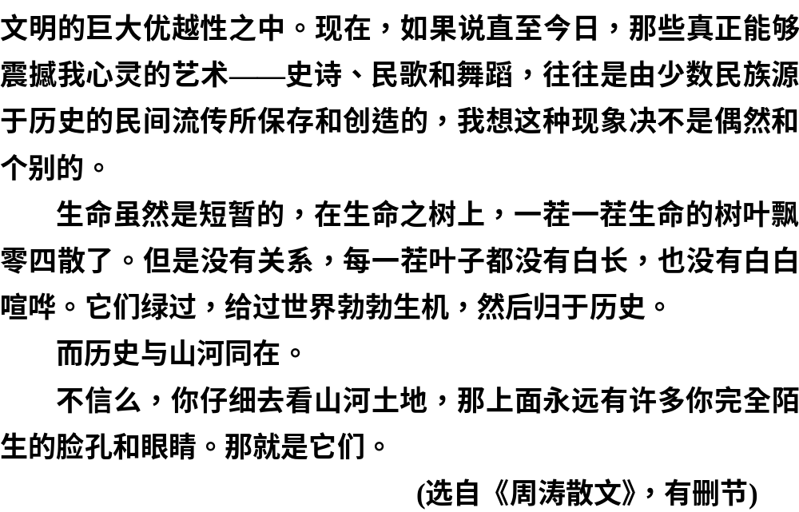
一
1
2
3
二
4
5
6

Slide 18
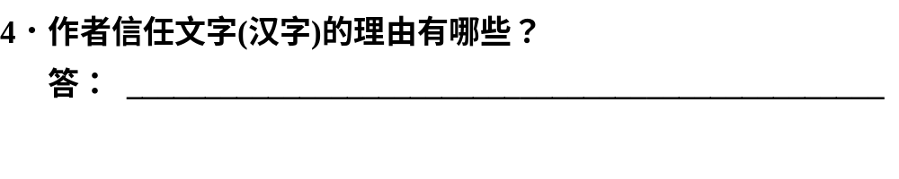
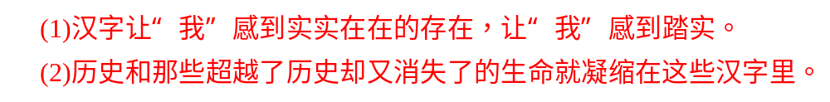
一
1
2
3
二
4
5
6
答案

Slide 19
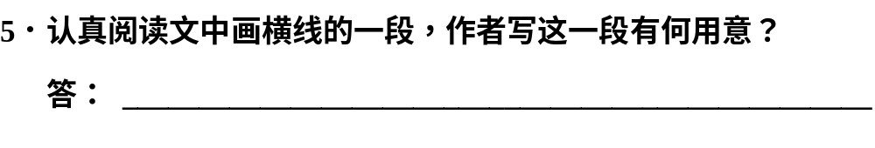
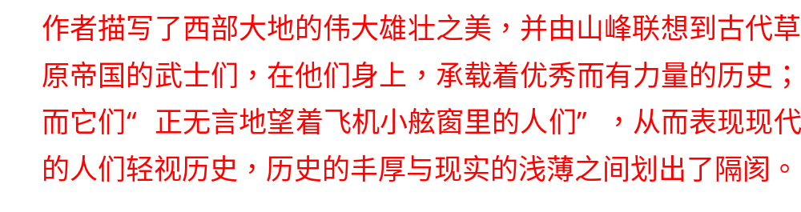
一
1
2
3
二
4
5
6
答案

Slide 20
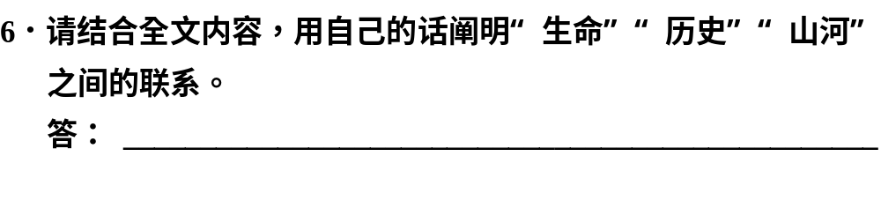
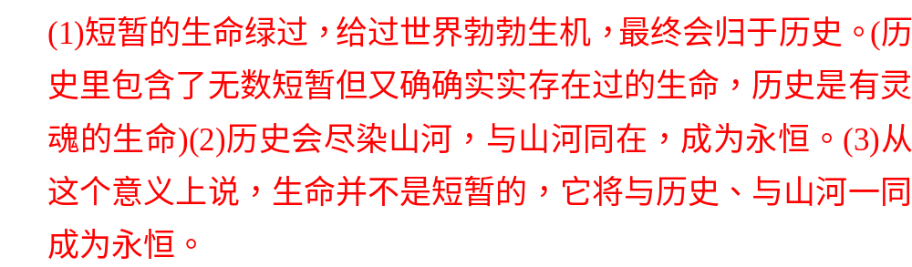
一
1
2
3
二
4
5
6
答案

